Slide 1

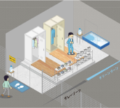
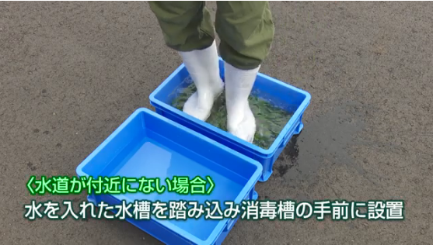
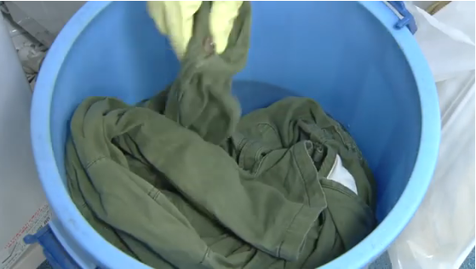

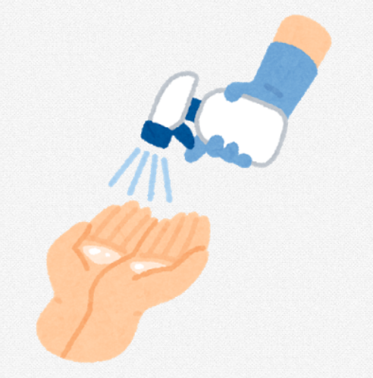
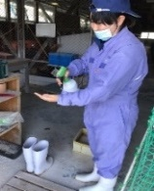

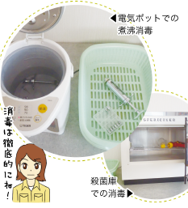
飼養衛生管理マニュアル（例：小規模農家向け）
＜措置の内容＞
○給餌○時間後、通路にこぼれた餌を掃除する。
○毎週○曜日、防護柵・防鳥ネットの破損が
ないか、さらに野生動物の侵入がないか
確認する。
○毎週○曜日、農場周囲を確認し、
必要に応じ除草する。
○毎週○曜日、農場内を整理・整頓する。
○毎週○曜日、ネズミの侵入跡と粘着シートを確認し、ネズミの侵入状況をチェック表に記録する。
侵入跡には、粘着シートを設置し、
殺鼠剤を撒く。
○死亡した家畜を発見した場合、異常の有無を確認し、野生動物が寄りつかないようブルーシートで覆う。
（３）野生動物の衛生管理区域内への侵入防止
（１）農場における防疫のための更衣
衣服・靴の着用
衣服・靴の脱衣
①
①
②
④
⑥
③
⑤
②
③
④
①手指の洗浄・消毒後、更衣室に入場する。
②外靴を脱ぐ。
③スノコの上で外服を脱ぎ、所定の場所に置く。
④専用衣服を着る。
⑤専用靴を履く。
⑥手袋をする。
①靴を脱ぎ、ブラシで洗浄後、消毒する。
②衣服を脱ぎ、洗濯用カゴに入れる。
③手袋を脱ぎ、ゴミ箱に捨てる。
④手指を洗浄後、アルコール消毒する。
飼料保管庫
＜措置の内容＞
○他農場で使用した物品や海外で使用した衣服等は、持ち込まない。
○やむを得ず、持ち込む場合は煮沸消毒を行う。
（２）物品の取扱い
煮沸消毒
対象：被服、毛布、毛、器具、布製の飼料袋 等
①沸騰水中等で加熱する。
作用時間 80℃-5分
②水滴をタオルで拭き取る。
③自然乾燥させる。

Slide 2
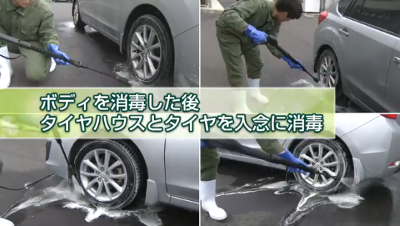
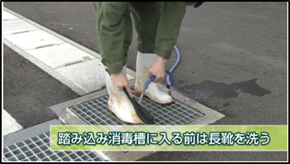
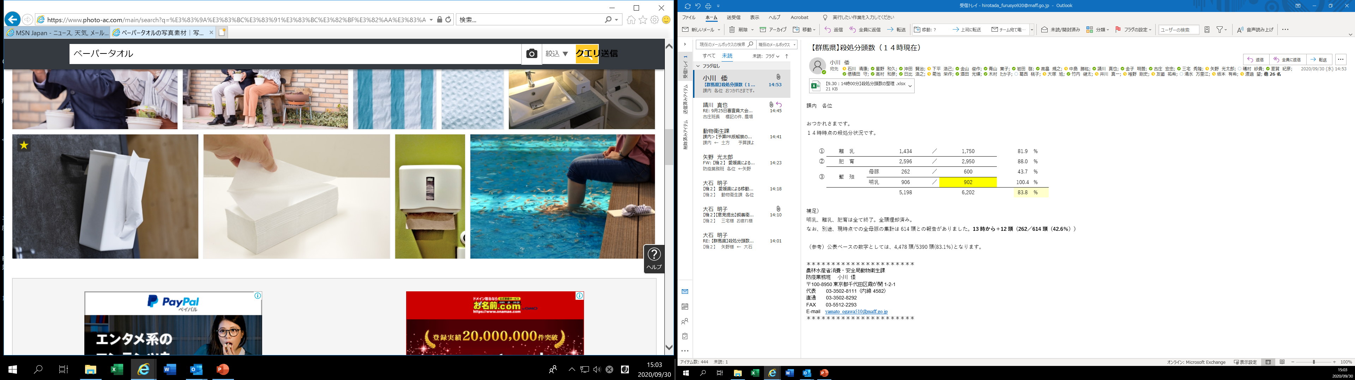
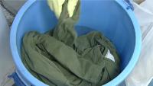
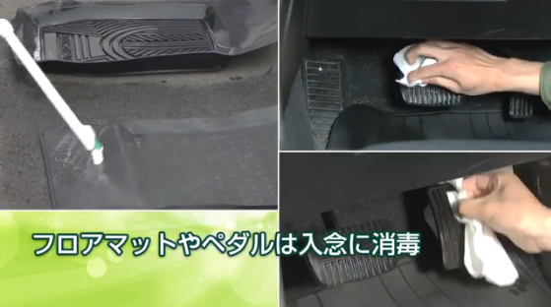
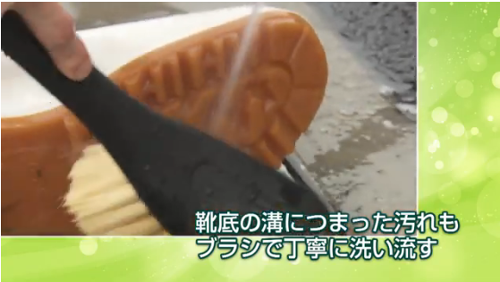
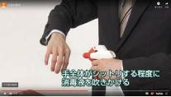
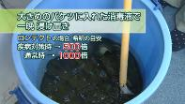
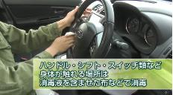
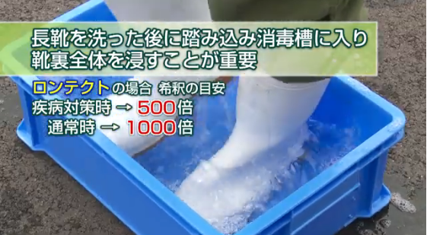
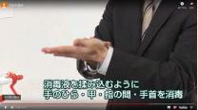
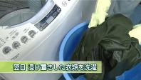
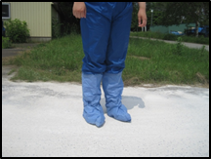
＜措置の内容＞
以下のとおり、消毒の対象物に応じた方法で消毒する。
（４）手指、衣服、靴、車両、施設等の洗浄及び消毒に関する具体的な方法、消毒薬の種類、作用時間及び乾燥時間等
車輌の洗浄・消毒
靴の洗浄・消毒
手指の洗浄・消毒
衣服の洗浄・消毒
車両のタイヤ周りは入念に消毒する。
手洗い用スプレーを吹きかけ、ペーパータオルで拭く。
長靴は念入りに洗浄する。
大まかな汚れを落とす。
フロアマットは交換、ペダルは消毒する。
溝の汚れも落とす。
手全体がシットリする程度消毒薬を吹きかける。
消毒薬に一晩浸漬する。
溝の汚れも丁寧に洗い落とす
ハンドル周りも消毒する。
消毒槽に漬ける。
洗濯する
○ 消毒場所：衛生管理区域境界
○ 消毒薬の種類：逆性石けん
○ 希釈倍率：500倍
○ 消毒場所：畜舎出入口
○ 消毒薬の種類：逆性石けん
○ 希釈倍率：500倍
○ 乾燥させる。
天日干し、一晩
消毒薬を揉み込みように手のひら・ 甲・指の間・手首を消毒する。
○ 消毒場所：畜舎出入口
○ 消毒薬の種類：逆性石けん
○ 希釈倍率：500倍
○ 乾燥させる。
天日干し、一晩
○ 消毒場所：
①衛生管理区域境界
②畜舎境界
○ 消毒薬の種類：アルコール
外部業者には、
ブーツカバーを
着用させる。
【注意事項】消毒前に徹底的に汚物を除去する、十分量の薬液を用いて隅々まで浸透させる、消毒薬作成手順書及び作業日誌を設置し、記録する。

